Slide 1
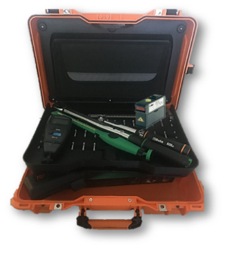
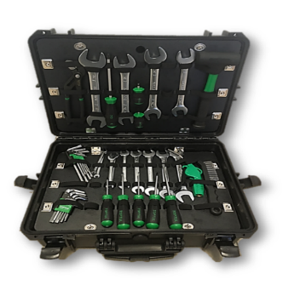
Realizar el mantenimiento del equipo en cualquier momento
Kit de herramientas de mantenimiento
VALOR Y VENTAJAS
DESCRIPCIÓN
Información precisa sobre el ajuste del dispositivo (tensión de la correa, nivelación, apriete de los pernos)
Mantenimiento impulsado por dispositivos acompañado de documentos.
La eficacia de precaución antes de que las piezas desgastadas puedan generar daños o averías.
La disponibilidad de la herramienta adecuada para cada medida permite el control exacto del estado de las piezas.
Conjunto completo dedicado con SOP & CILT personalizado.
Más de 20 herramientas, que incluyen: Medidor de tensión; Ayuda de alineación láser; Kit de 6-32 mm de llaves mecánicas; SE 6 "SAE y métrico; Calibre digital eléctrico; Calibre de tamaño fijo o ajustable;
Manual de instrucciones dedicado con instrucciones de ajuste precisas.
Disponible para todos los equipos instalados desde 2014
Valor: Mantenimiento
Equipamento: Pal/Depal (Pr)
Código do catálogo: EOL-028

